Slide 1
PROYECTO PED
Punto de venta (POS), Sivar Pizza

Slide 2
Justificación del proyecto:
Un establecimiento de comida ha tenido un reciente crecimiento en sus ventas.
Pizzas
Se han visto en la necesidad de modernizar las gestiones de sus ventas para seguir brindando un excelente servicio.
Nos han solicitado desarrollar un punto de venta (POS).

Slide 3
Estructuras dinámicas utilizadas:
Una lista que contiene el menú de comidas del establecimiento.
Una lista que contiene el menú de bebidas del establecimiento.
Una lista que contiene todos los productos del pedido de cada cliente.
Una lista que contiene todos los reportes de venta.
Una cola que contiene los pedidos pendientes.

Slide 4

El programa permite acceder de dos maneras:
Modo administrador
Modo empleado

Slide 5



Funciones que ofrece el programa:
1. Atender pedidos
2. Despachar pedidos
3. Pedidos pendientes

Slide 6

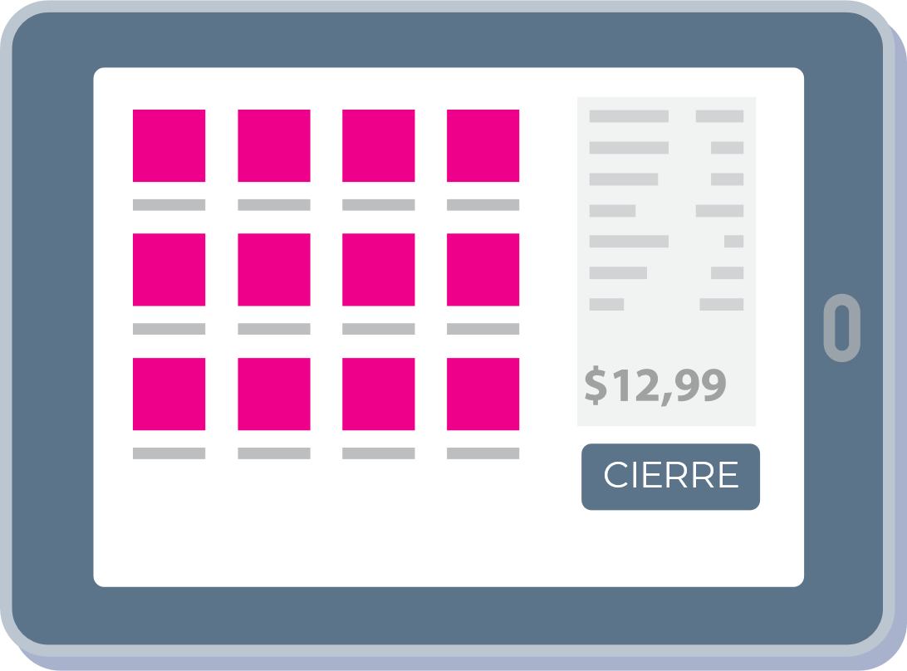
Funciones que ofrece el programa:
4. Ventas del día
5. Cierre de caja

Slide 7
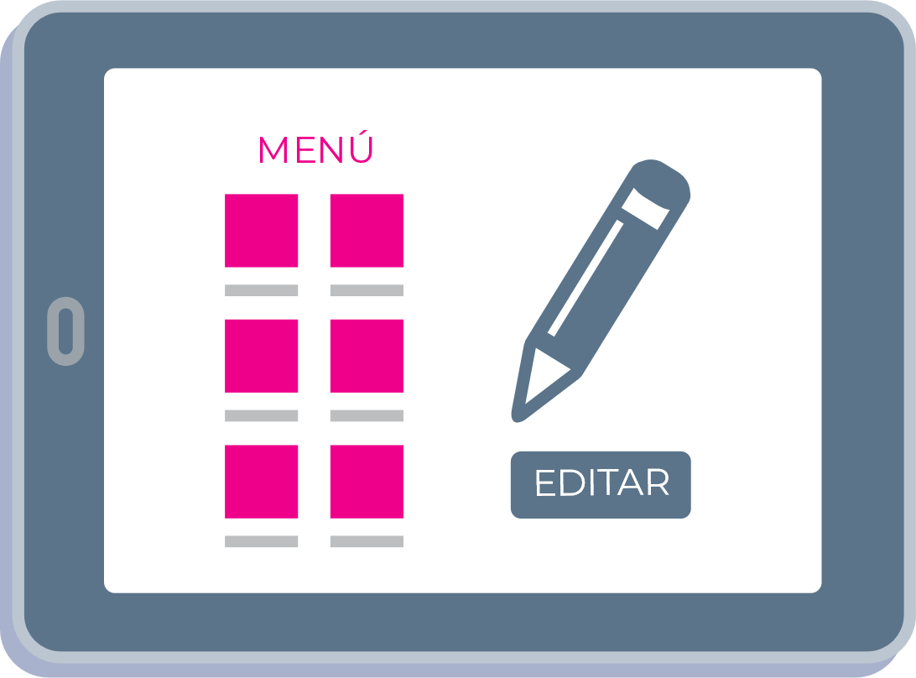
Funciones que ofrece el programa:
6. Editar menú
Subfunciones:
Agregar producto.
Eliminar producto.
Modificar producto.
Mostrar todos los productos.

Slide 8
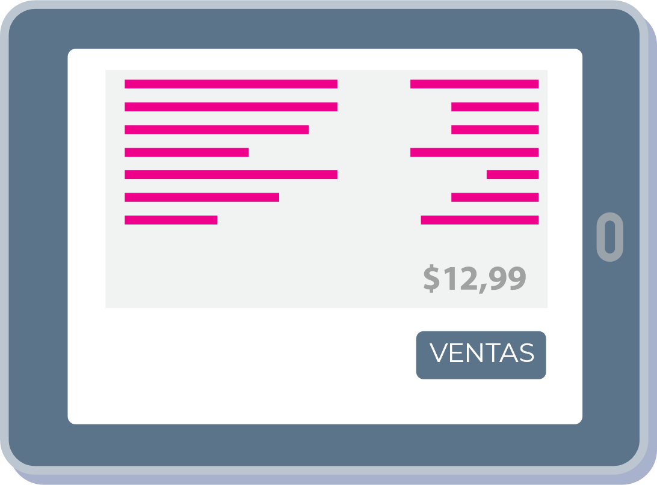
Funciones que ofrece el programa:
7. Reporte de ventas
Subfunciones:
Buscar reportes por día.
Buscar reportes por mes.
Mostrar todos los reportes.
Editar fecha de reporte.

Slide 9
Funciones que ofrece el programa:
7. Opciones de acceso
Subfunciones:
Cambiar modo de acceso.
Cambiar contraseña.

Slide 10
DEMOSTRACIÓN

